Slide 1
INSTRUIDO

Slide 2
¡Bienvenido! Complete los siguientes campos para registrarse
Nombre
Apellido
Mail
Contraseña
Fecha de nacimiento
Sexo
Peso
Altura
Complicaciones
Alguna vez fue al gym
Registrarse

Slide 3
Rutinas
Cerrar sesión
Rutina 1
Rutina 2
Rutina 3

Slide 4
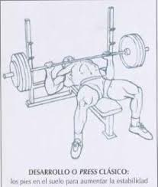
Nombre rutina
Hacer:
Nombre ejercicio
Hecho
Escribir notificación al instructor:
Enviar

Slide 5
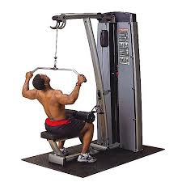
Nombre rutina
Hacer:
Nombre ejercicio
Hecho
Escribir notificación al instructor:
Enviar

Slide 6
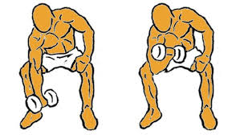
Nombre rutina
Hacer:
Nombre ejercicio
Finalizar
Escribir notificación al instructor:
Enviar

Slide 7
Ha finalizado la rutina de hoy
Tardo 00:00 en terminar.
aceptar

Slide 8
Log in
Ingrese mail:
Ingrese contraseña:

Slide 9
INSTRUCTOR

Slide 10
COMENTARIOS
Elegir instruido
Cargar rutina
Ejercicio | Series | Peso | Img
Biceps | 3 | 10KG
Espalda | 4 | 50KG
Hombros | 3 | 10KG
Crear Editar Eliminar

Slide 11
Instruido “XXXX XXXX” envio un comentario sobre el ejercicio X de su rutina X:”xxxxxxxxxxxxxxxxxxxxxxxxxxxxxxxxxxxxxxxxxxxxxxx”
Instruido “XXXX XXXX” envio un comentario sobre el ejercicio X de su rutina X:”xxxxxxxxxxxxxxxxxxxxxxxxxxxxxxxxxxxxxxxxxxxxxxx”
Instruido “XXXX XXXX” envio un comentario sobre el ejercicio X de su rutina X:”xxxxxxxxxxxxxxxxxxxxxxxxxxxxxxxxxxxxxxxxxxxxxxx”

